Slide 1



SELAMAT DATANG
“MARI BERTANI DENGAN BENAR, BUKAN SEKEDAR BERTANI DENGAN BAIK!
Dynapharm Group Of Companies
>50 Negara : Malaysia, Indonesia, Philippines, Thailand, Singapore, Brunei, India, Uganda, USA, dll.

Slide 2


Slide 3


Slide 4


Slide 5


Slide 6



Slide 7
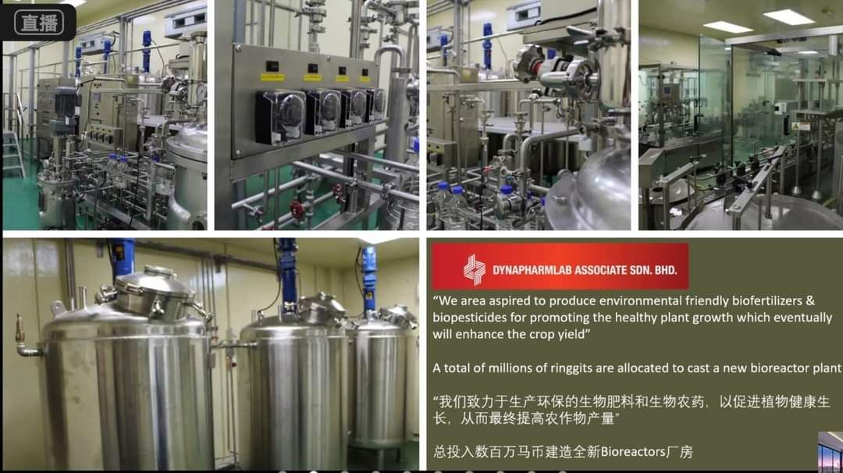

Slide 8


Slide 9


Slide 10


Slide 11
ILUSTRASI KEBUTUHAN MAKANAN
ZPT
Suplemen
Unsur Hara MIKRO :B,Cu, Mn,Zn,Mo,Fe,Cl
SUSU
MAKRO ( Skunder ) :
S, Ca, Mg
DADING,SAYUR & BUAH
MAKRO ( Primer ) :
C,H,O,N, P, K
NASI (KARBOHIDRAT)
Fungsi masing-masing unsur adalah spesifik dan
tidak bisa saling menggantikan

Slide 12


Slide 13


Slide 14
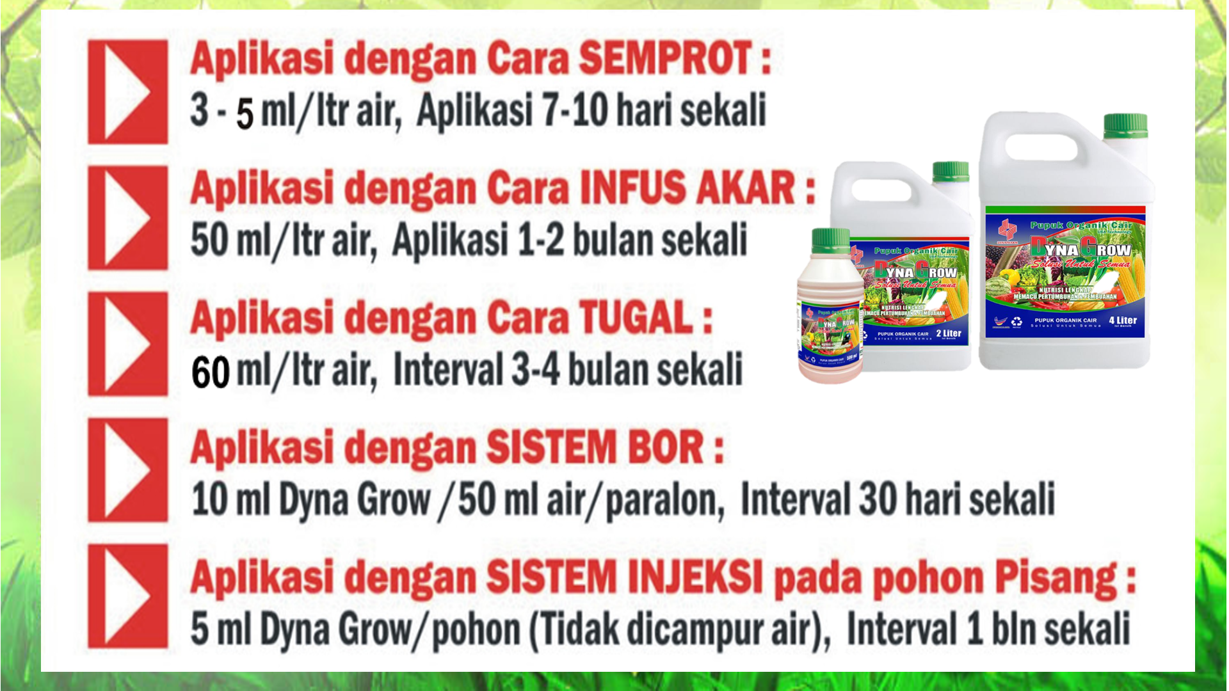

Slide 15


Slide 16


Slide 17


Slide 18


Slide 19


Slide 20


Slide 21


Slide 22


Slide 23


Slide 24


Slide 25


Slide 26
PERHATIAN
Bila Cuaca Cerah (Langit Biru) Semprotkan pada PAGI hari pukul (06:00 ~ 09:00) Atau SORE hari pukul (16:00 ~ 18:00)
Jangan digunakan di saat
Terik Matahari.
Cepat diserap mulut sel tanaman
dalam waktu 20-30 menit.

Slide 27
Untuk penyemprotan pada Batang atau penyiraman pada Akar, Takaran perlu DIGANDAKAN.
Boleh dicampur dengan Insektisida atau Fungisida secara bersamaan dalam satu tangki semprot

Slide 28


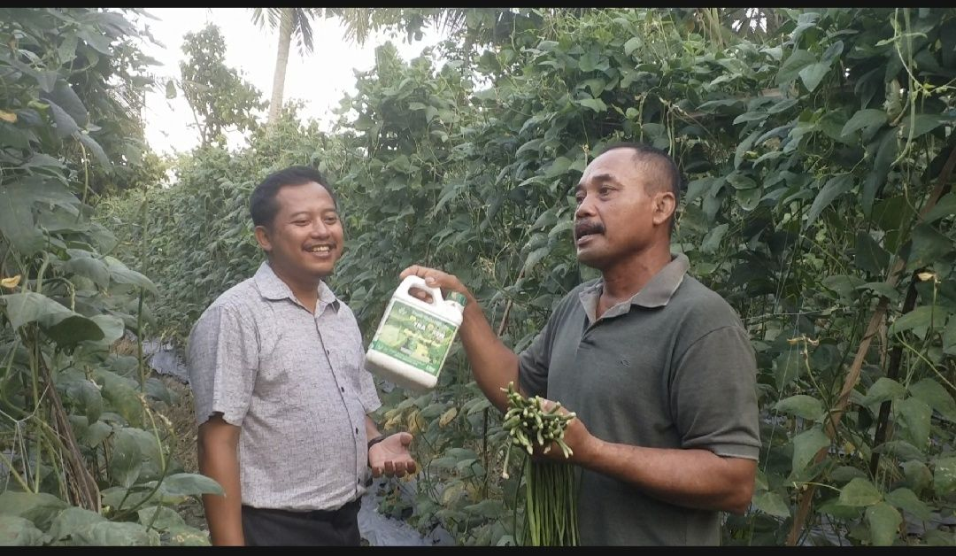
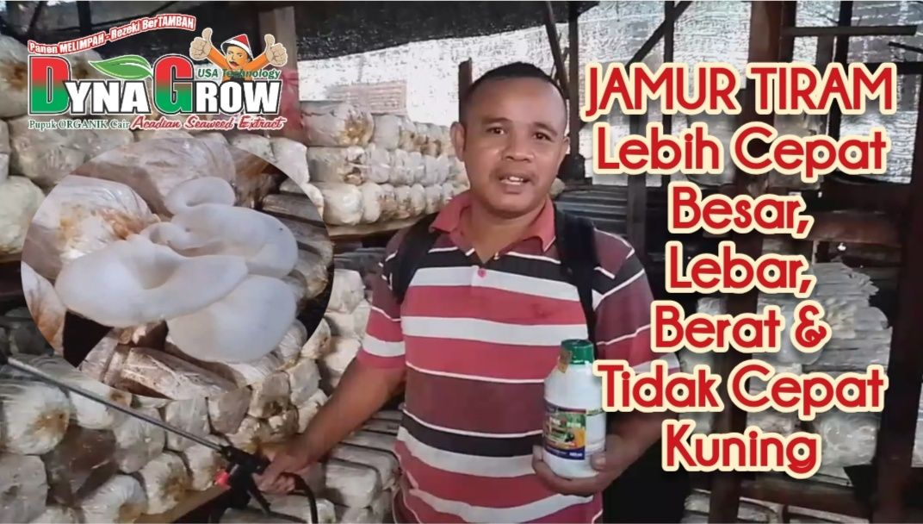

Slide 29
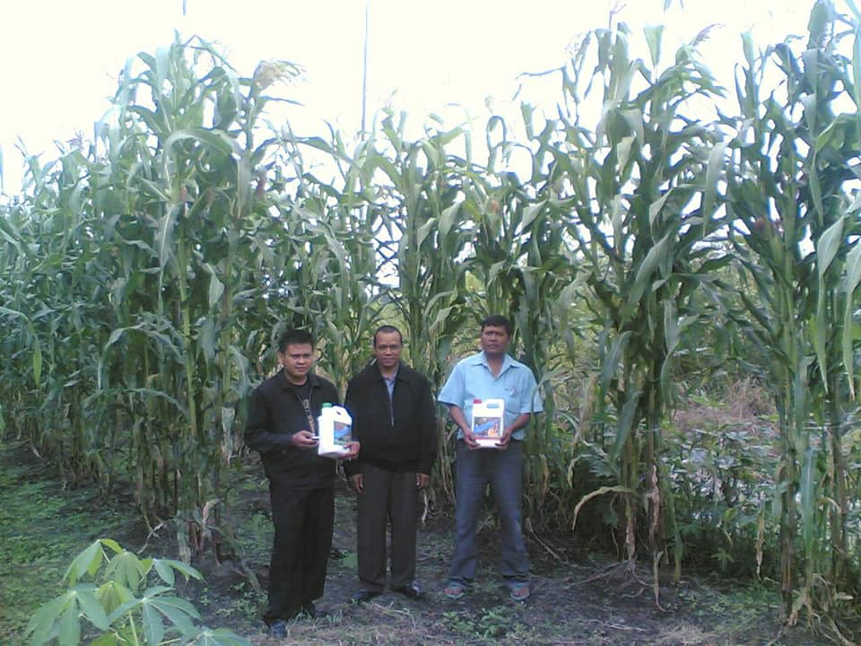




Slide 30
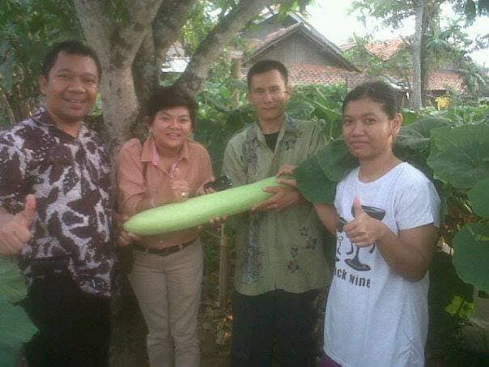

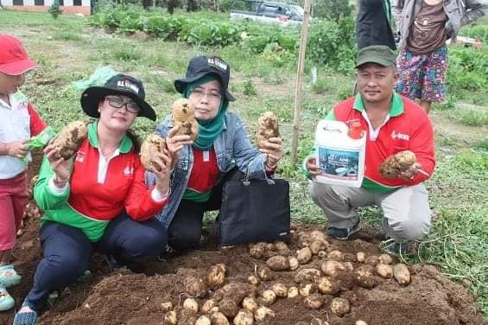


Slide 31
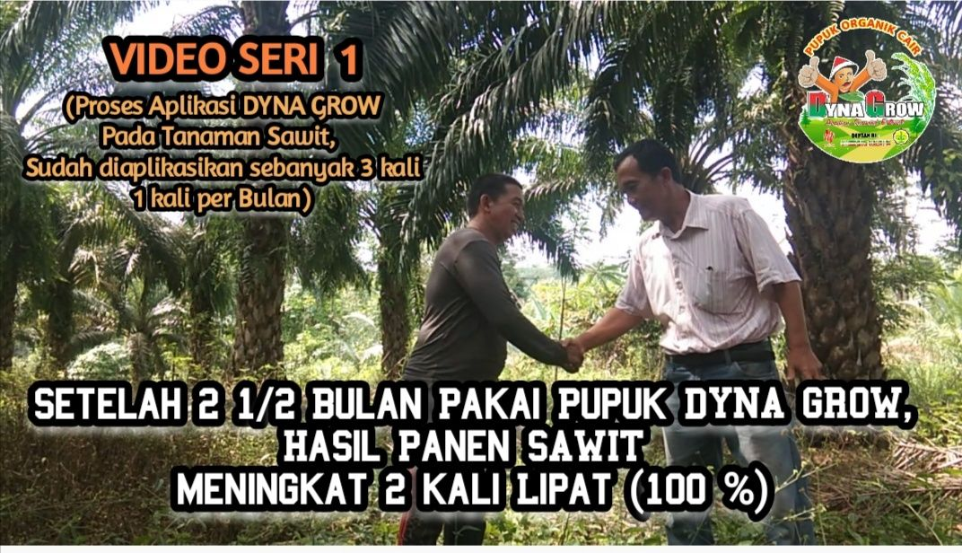

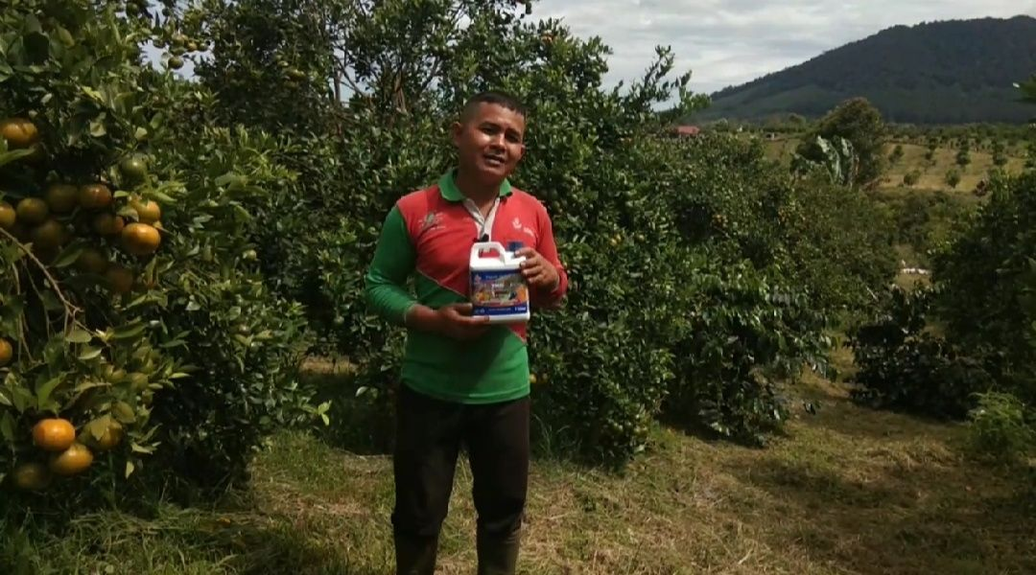
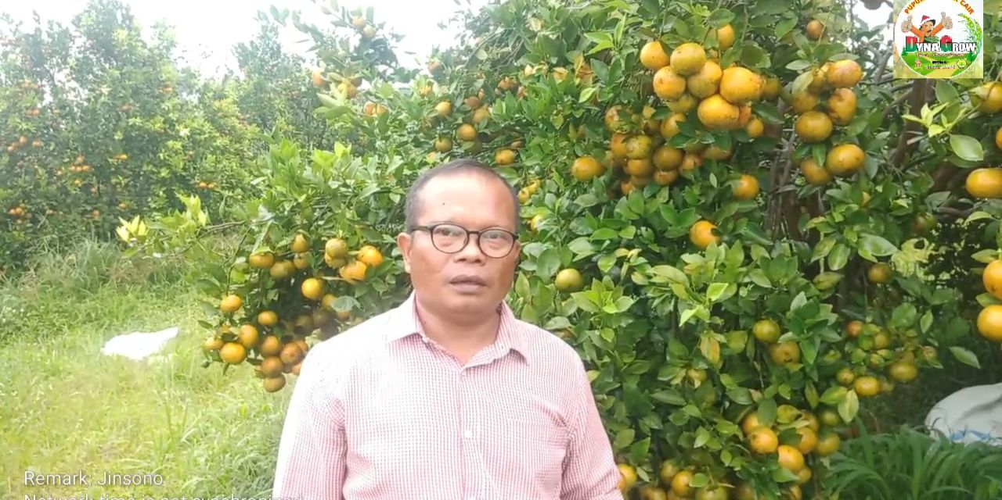

Slide 32
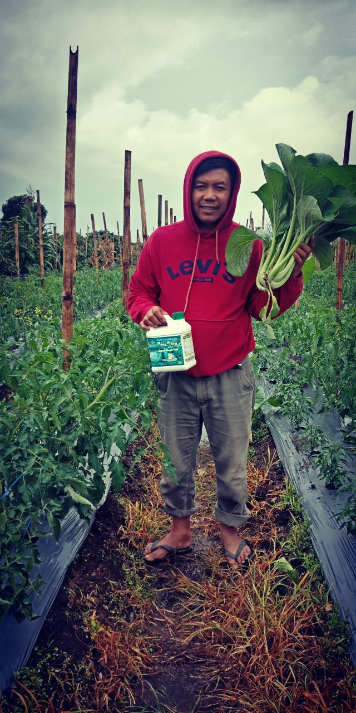
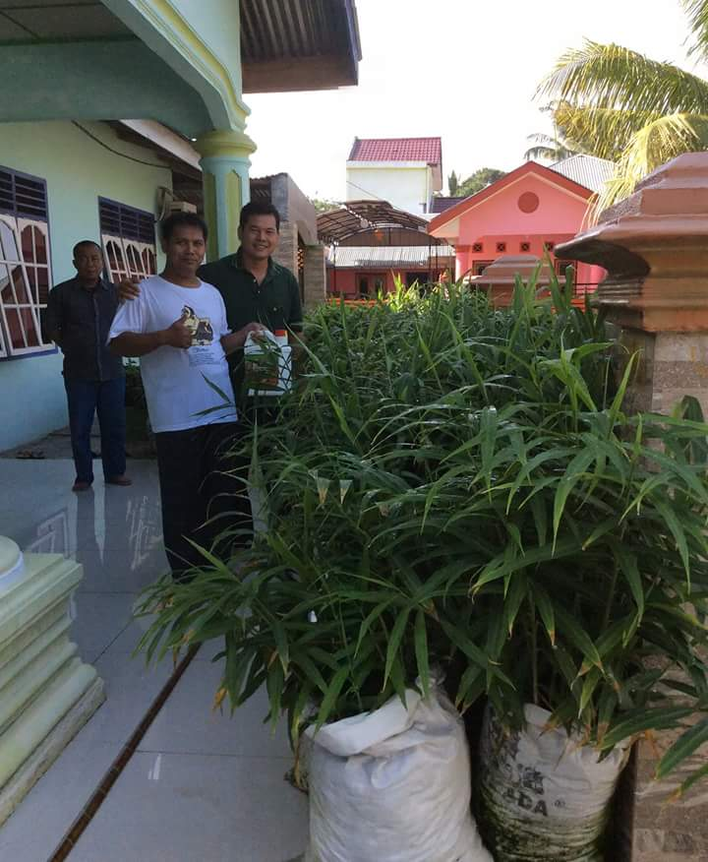
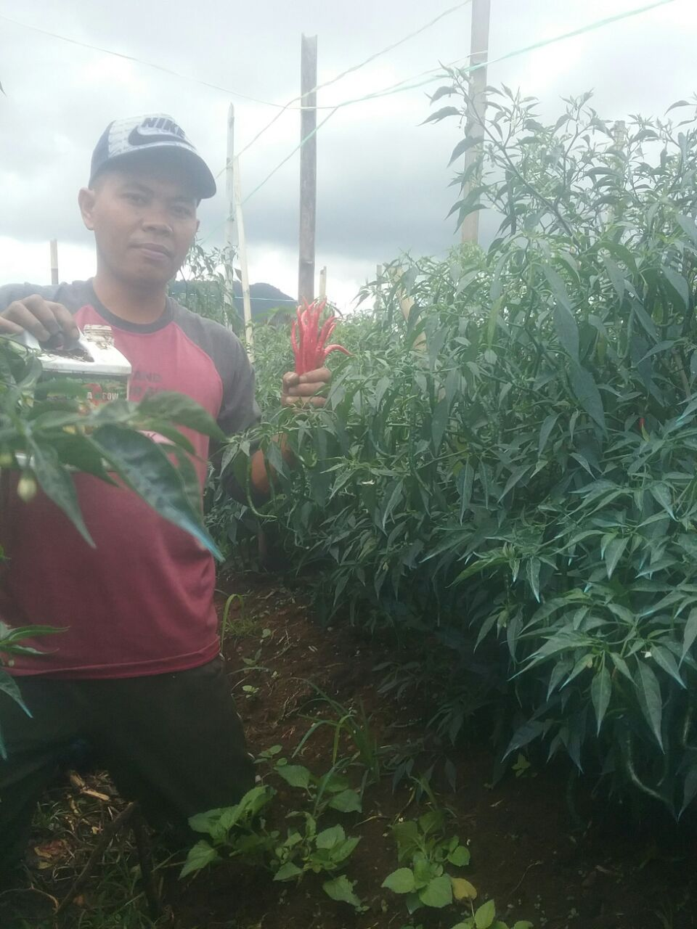

Slide 33

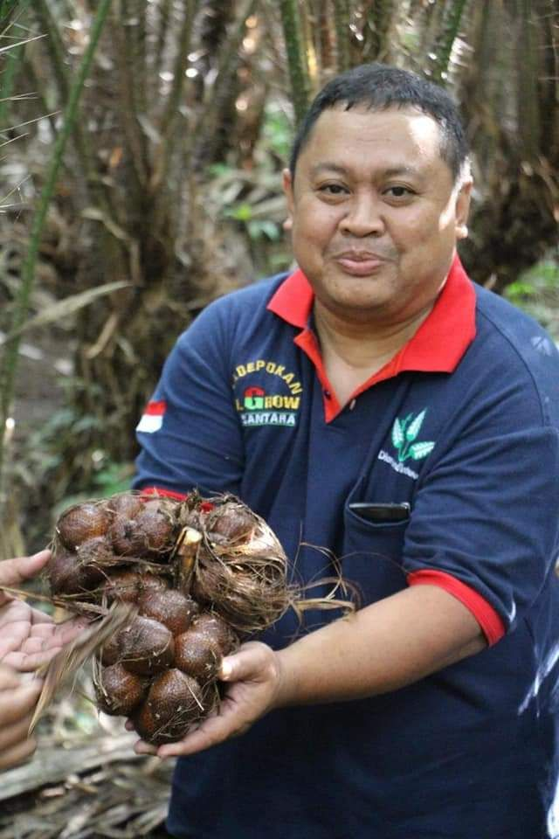
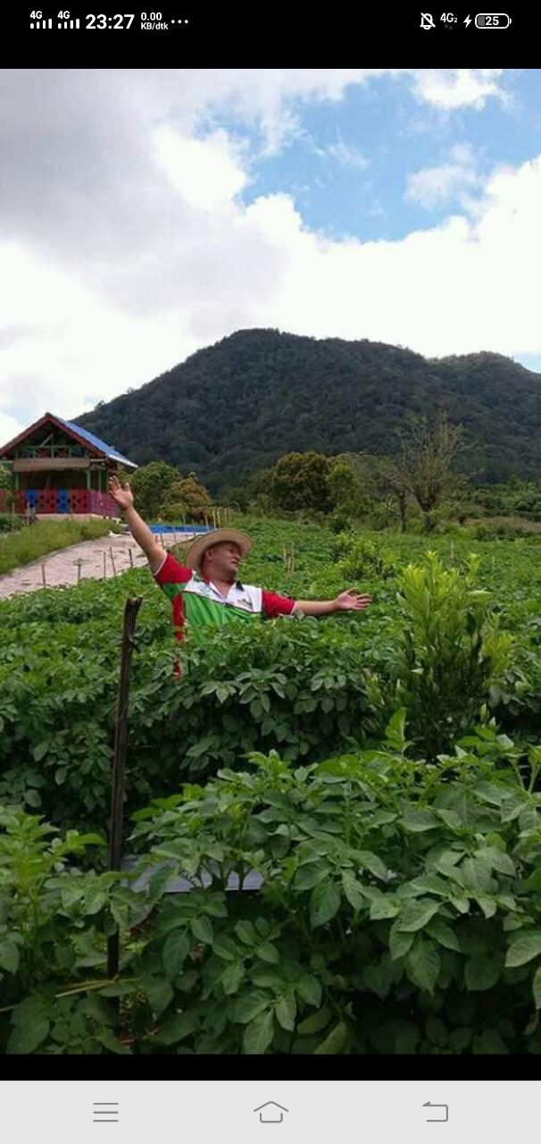
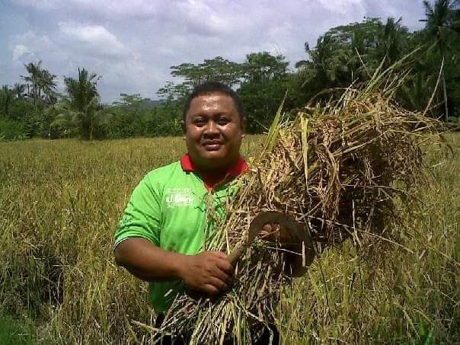

Slide 34



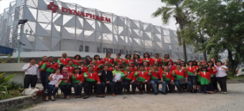





Saya tertarik, Bagaimana caranya dan apa Keuntungannya
Pak?
Mari bermitra dengan Perusahaan kami Pak

Slide 35


Slide 36


Slide 37


Slide 38

Inilah Keuntungan Yang Akan Anda Peroleh :
A. Bonus dari Pertumbuhan Member
BONUS SPONSOR
ANDA
Premium = Rp 195.000
Basic = Rp 65.000
Premium = Rp 195.000
Basic = Rp 65.000
A
B
Basic = Rp 65.000
C
D
E
Tanpa Tutup Poin, Tanpa Batas Jumlah, Real Time

Slide 39

BONUS PASANGAN BASIC
Contoh 1
ANDA
A
B
Rp 32,500
C
D
E
Rp 32,500
F
Rp 32,500
Dst... Tanpa batas level, tanpa batas waktu, jika belum berpasangan menunggu selamanya.

Slide 40

BONUS PASANGAN BASIC
Contoh 2
ANDA
3 PSG = 3 X Rp 32,500
A
B
Basic = 1 PB
Premium = 3 PB
C
D
Premium = 3 PB
Premium = 3 PB
KIRI = 3 Poin Basic ................................... KANAN = 7 Poin Basic
Sisa = 4 Poin Basic
Dst... Tanpa batas level, tanpa batas waktu, jika belum berpasangan mununggu selamanya.

Slide 41

Potensi Bonus Pasangan Basic, Bisa didapat 3 Kali Lipat Jika Anda mau Mengembangkan 2 Account Bayangan Anda
ANDA
2 Pasang x Rp 32,500
Leverage POIN 1
Leverage POIN 2
Rp 32,500
Rp 32,500
A
Basic
B
Basic
C
Basic
D
Basic
BASIC Maks 30 Psg/ hari x 3 = Rp 2.925.000,-/ Hari atau Maks Rp 87,750,000,-/ Bulan
PREMIUM Maks 100 Psg/ hari x 3 = Rp 9.750.000,-/ hari atau Maks Rp 292.500.000,-/ Bulan
Bonus Sponsor Basic dan Pasangan Basic bisa didapat tanpa tutup poin, Dihitung Harian, Dibayar Mingguan.

Slide 42
B. Bonus Pasangan Utama, Dari Pembelanjaan Ulang (Repeat Order)
Akumulasi 10 BV Grup Kiri dan 10 BV Grup Kanan =
1 Pasang = Rp. 32.500,-
Misalnya :
Dyna Grow 2 Ltr,
H.D = Rp 305.000,-
H.K = Rp 320.000,-
POIN = 2.5 BV
ANDA
3 Pasang = Rp 97.500,-
A
B
8 BV
3 BV
C
D
2.5 BV
20 BV
Dst
E
Dst
0 BV
Grup KIRI 35 BV
70 BV Grup KANAN
Dihitung 30 BV
30 BV
Sisa 5 BV Menunggu
Sisa 40 BV Menunggu

Slide 43

Potensi Bonus Pasangan Utama Bisa didapat 3 Kali Lipat Jika Anda
Membangun Jaringan Bisnis di 2 Account Bayangan Anda
(Leverage Poin 1 dan Leverage Poin 2).
ANDA
4 Pasang X Rp 32.500,-
Leverage POIN 1
Leverage POIN 2
2 Pasang x
Rp 32.500-
2 Pasang x
Rp 32.500,-
A
Basic
B
Basic
C
Basic
D
Basic
20BV
20BV
20BV
20BV
Potensi Bonus Pasangan Mencapai 3 x Lipat =
Rp.13.650.000,-/ Hari atau Rp.409.500.000,-/ Bulan
Untuk mendapatkan bonus Pasangan Utama, juga tidak ada kewajiban Tutup Poin.

Slide 44

Dan masih ada jenis Bonus Lainnya yang bisa Anda dapatkan di DI4LIFE
Unilevel & Infinity Bonus
72%
Star Diamond Royalty Bonus
8%
Leadership Profit Sharing Bonus
8%
Dengan Potensi Bonus Tanpa Batasan Jumlah Rupiah/
bulan

Slide 45



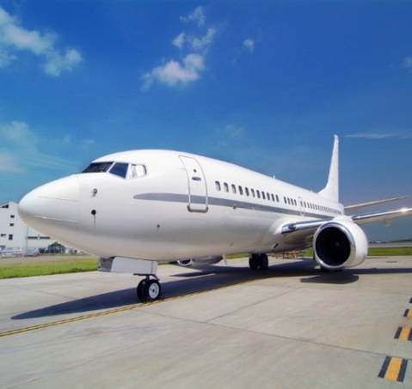

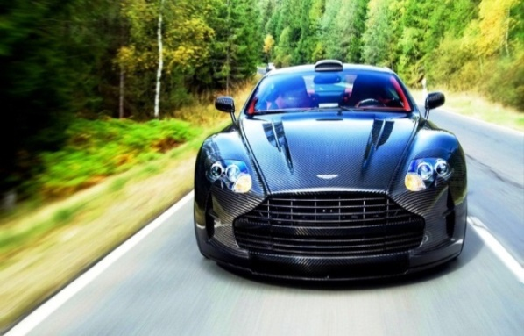

Poin Reward Dikumpulkan Secara Akumulasi tanpa batas waktu.
1 Pasang Basic = 1 Poin Reward (PR)
1 Pasang Reguler = 1 Poin Reward (PR)
Berlaku kelipatan, Tanpa batas kedalaman
REWARD BONUS

Slide 46


Hp Android
Rp 2.000.000,-
(650 PR)
.
Note Book
Rp 3.500.000,-
(1.100 PR)
.

Slide 47

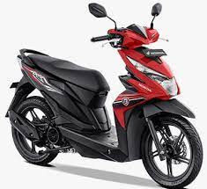
Laptop
Rp 7.000.000,-
(2.000 PR)
.
Sepeda Motor
Rp 18.000.000,-
(4.000 PR)
.

Slide 48
Ilustrasi Penghasilan & Poin Reward Anda.
Duplikasi 4 Orang Dengan Bergabung Member Basic setiap Bulan
Bulan
Member
Penghasilan
PR
Reward
1
4
390.000
4
2
16
520.000
20
3
64
2.080.000
84
4
256
8.320.000
340
5
1.024
33.280.000
1364
Note BOOK
6
4.096
133.120.000
5460
Sepeda Motor
7
16.384
292.500.000
21.844
5 x Sepeda Motor

Slide 49

4 LANGKAH SUKSES BISNIS DI4LIFE
1
CITA CITA
2
PEMAKAI PRODUK 100 %
Min 3 produk per bulan
PRESENTASI ( Hasilnya : Ya, Pelanggan, Tidak)
Min 4 x per minggu
3
4
GUNAKAN ALAT
(Ikuti Pertemuan, Baca Buku Positif, Audio/ Video Inspirasi)

Slide 50





SEE YOU AT THE TOP
GO STAR DIAMOND ...!!!

Slide 51



